Slide 1
Бюджетное учреждение Ханты-Мансийского автономного округа – Югры «Советский комплексный центр социального обслуживания населения»
«Дедушка на час»
оказание безвозмездной социально-бытовой помощи одиноким и маломобильным гражданам г.п. Агириш

Slide 2
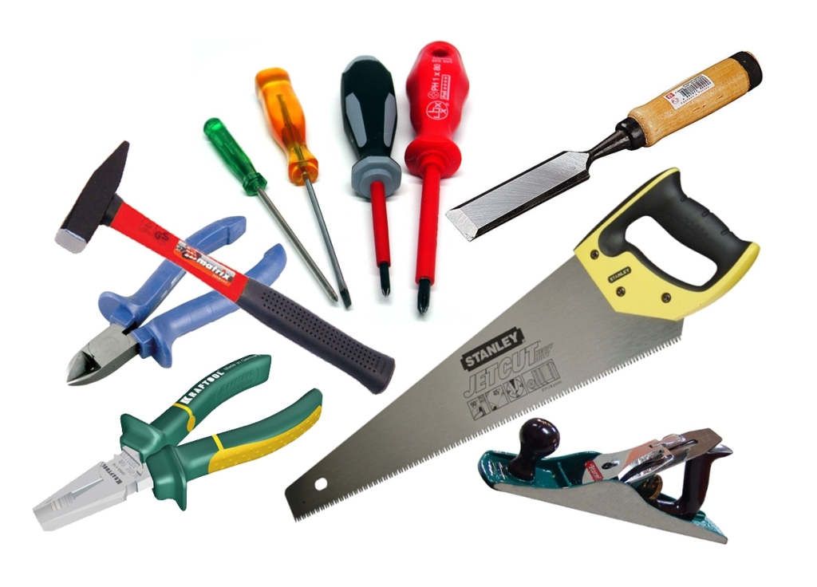
Бюджетное учреждение Ханты-Мансийского автономного округа – Югры «Советский комплексный центр социального обслуживания населения»
Цель проекта – оказание нетрудоемких социально-бытовых услуг, направленных на поддержание жизнедеятельности в быту одиноких маломобильных гражданам пожилого возраста и инвалидам

Slide 3
Бюджетное учреждение Ханты-Мансийского автономного округа – Югры «Советский комплексный центр социального обслуживания населения»
Целевая группа проекта:
одинокие маломобильные граждане пожилого возраста и инвалиды

Slide 4
Бюджетное учреждение Ханты-Мансийского автономного округа – Югры «Советский комплексный центр социального обслуживания населения»
Задачи проекта:
Разработать перечень выполняемых работ
2. Оказать в кратчайшие сроки
определенные виды ремонтно-
хозяйственных работ.
3. Обеспечить доступность в сфере оказания ремонтно-хозяйственных работ.

Slide 5
Бюджетное учреждение Ханты-Мансийского автономного округа – Югры «Советский комплексный центр социального обслуживания населения»
Перечень выполняемых работ:
Мебели: сборка-разборка мебели, сборка, разборка шкафов, сборка и ремонт кроватей, установка карнизов, навес книжных полок
Электричество: установка люстр, замена лампочек, настройка телевизора, монтаж электропроводки, установка розеток и выключателей
Сантехника: установка смесителей и раковин, ремонт сантехники
Малярные работы: побелка потолка, покраска стен, окон, полов, поклейка обоев
Плотницкие работы: навес ковров, картин, крючков и зеркал, установка замков и т.д.

Slide 6
Бюджетное учреждение Ханты-Мансийского автономного округа – Югры «Советский комплексный центр социального обслуживания населения»
Ожидаемые результаты:
Повышение качества жизни маломобильных граждан пожилого возраста и инвалидов г.п. Агириш.
Наличие спроса на предоставление услуг проекта «Дедушка на час» в г.п. Агириш.
Отсутствие жалоб.

Slide 7
Бюджетное учреждение Ханты-Мансийского автономного округа – Югры «Советский комплексный центр социального обслуживания населения»
Особенностью реализации данного проекта является то, в его реализации не требуются никакие вложения, так как все услуги оказываются бесплатно и инструментов дедушки «на час»

